Slide 1
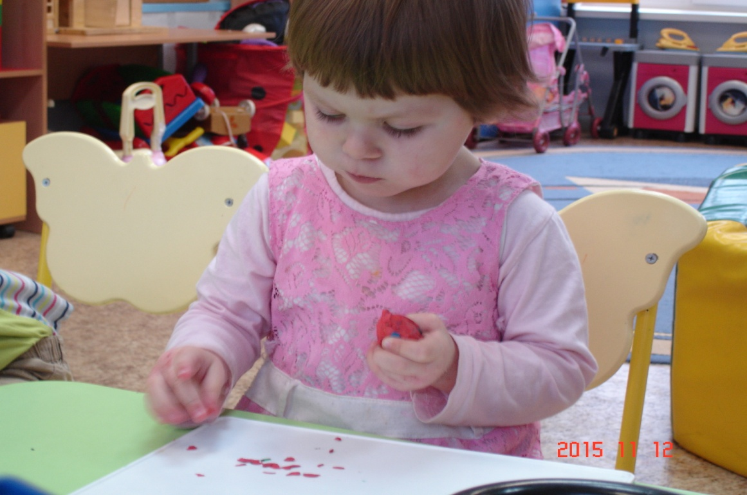
Развитие мелкой моторики как средство развития речи у детей раннего возраста
Подготовила : воспитатель 4 группы
Рыбалтовская Н.Ю.

Slide 2
Развитие мелкой моторики у детей – это длительный беспрерывный процесс, в ходе которого ребенок познает мир, начинает с ним общаться, набирается ловкости и даже начинает говорить.

Slide 3
Движения пальцев и кистей рук имеют развивающее воздействие. На ладони и на стопе находится около 1000 важных, биологически активных точек.

Slide 4
Понимание педагогами и родителями значимости и сущности современной диагностики кистевой моторики и педагогической коррекции сохранят не только физическое и психическое здоровье ребенка, но и оградят его от дополнительных трудностей обучения в школе.

Slide 5
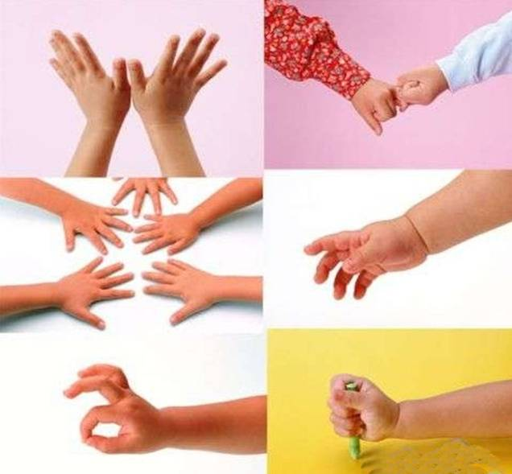
Ребенок, имеющий высокий уровень развития мелкой моторики, умеет логически рассуждать, у него достаточно развиты память, внимание, связная речь.

Slide 6
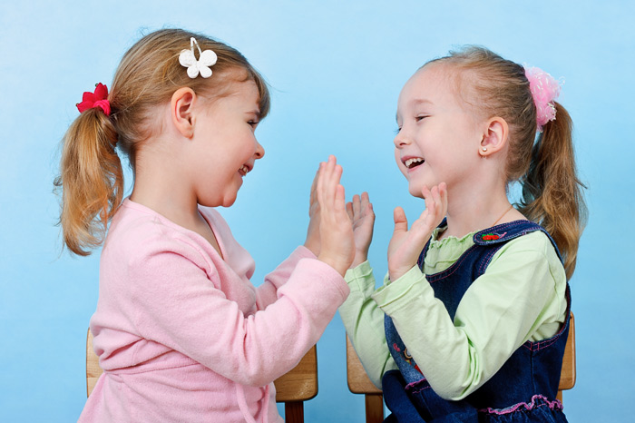
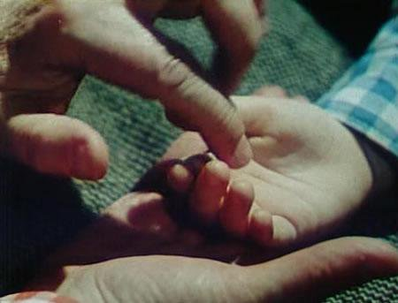
О чудесных свойствах мелкой моторики знали еще наши мудрые предки. Из поколения в поколение передаются забавные народные потешки: «Ладушки-ладушки», «Сорока – белобока» и другие пальчиковые игры.

Slide 7
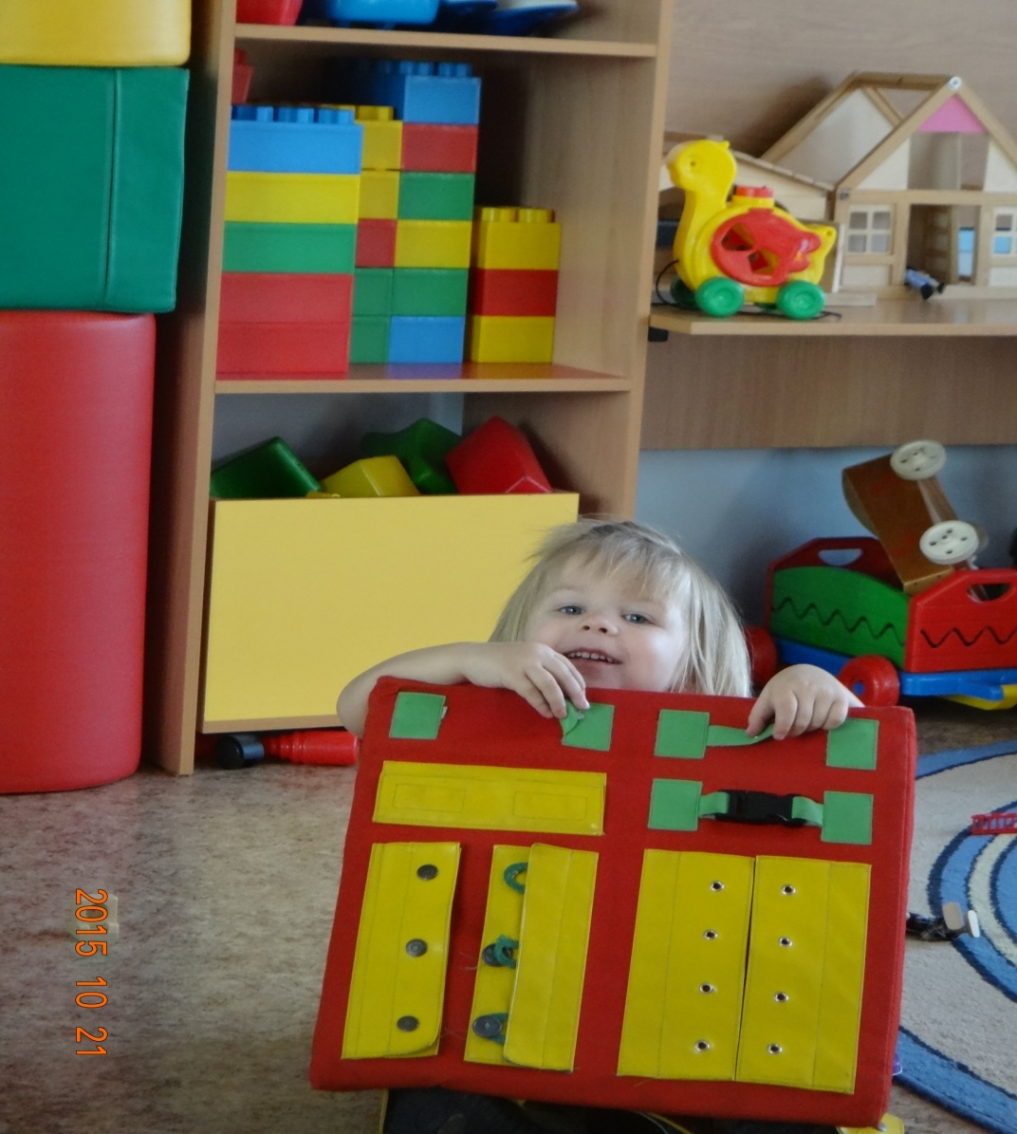
Педагог В.А.Сухомлинский писал: «Ум ребенка находится на кончиках его пальцев».

Slide 8
Тренировка пальцев рук является мощным тонизирующим фактором для коры головного мозга.

Slide 9
Изучая всевозможные предметы, трогая и ощупывая их руками, ребенок приходит к пониманию причинных связей.

Slide 10
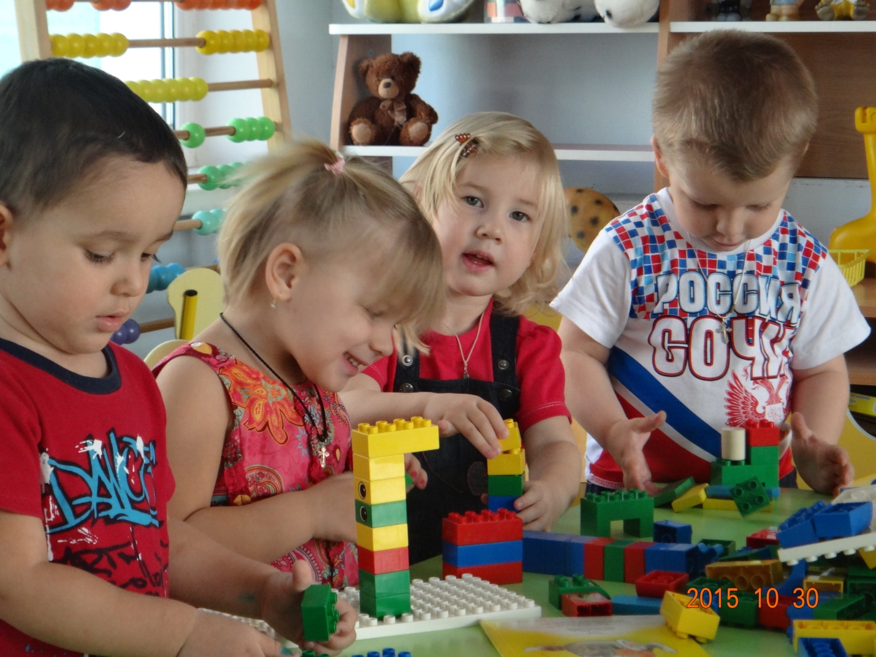
Хорошая мелкая моторика у ребенка позволит ему совершать точные движения маленькими ручками быстрее начнет общаться, используя язык.

Slide 11
Пальчиковые игры - это упражнения для улучшения подвижности пальцев, развитие их силы и гибкости; массаж «активных точек» на пальцах и ладонях.

Slide 12
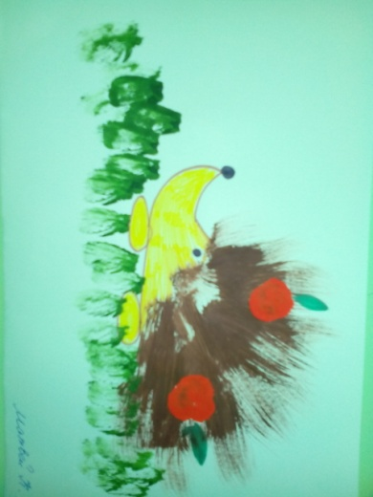
Рисование - одно из самых любимых занятий всех детей. Чем чаще ребенок держит в руках кисточку, карандаш или фломастер, тем легче ему будет в школе выводить первые буквы и слова.

Slide 13
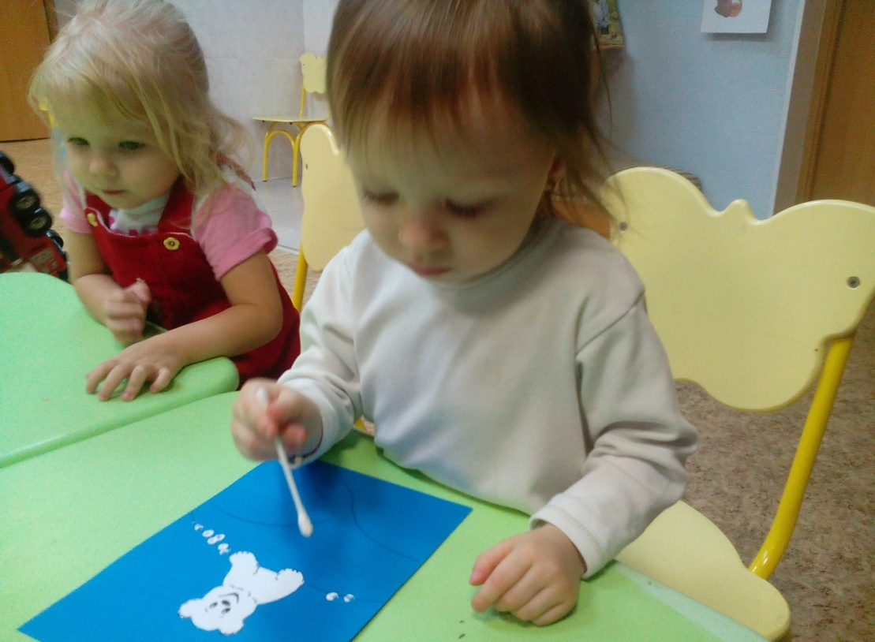

Slide 14
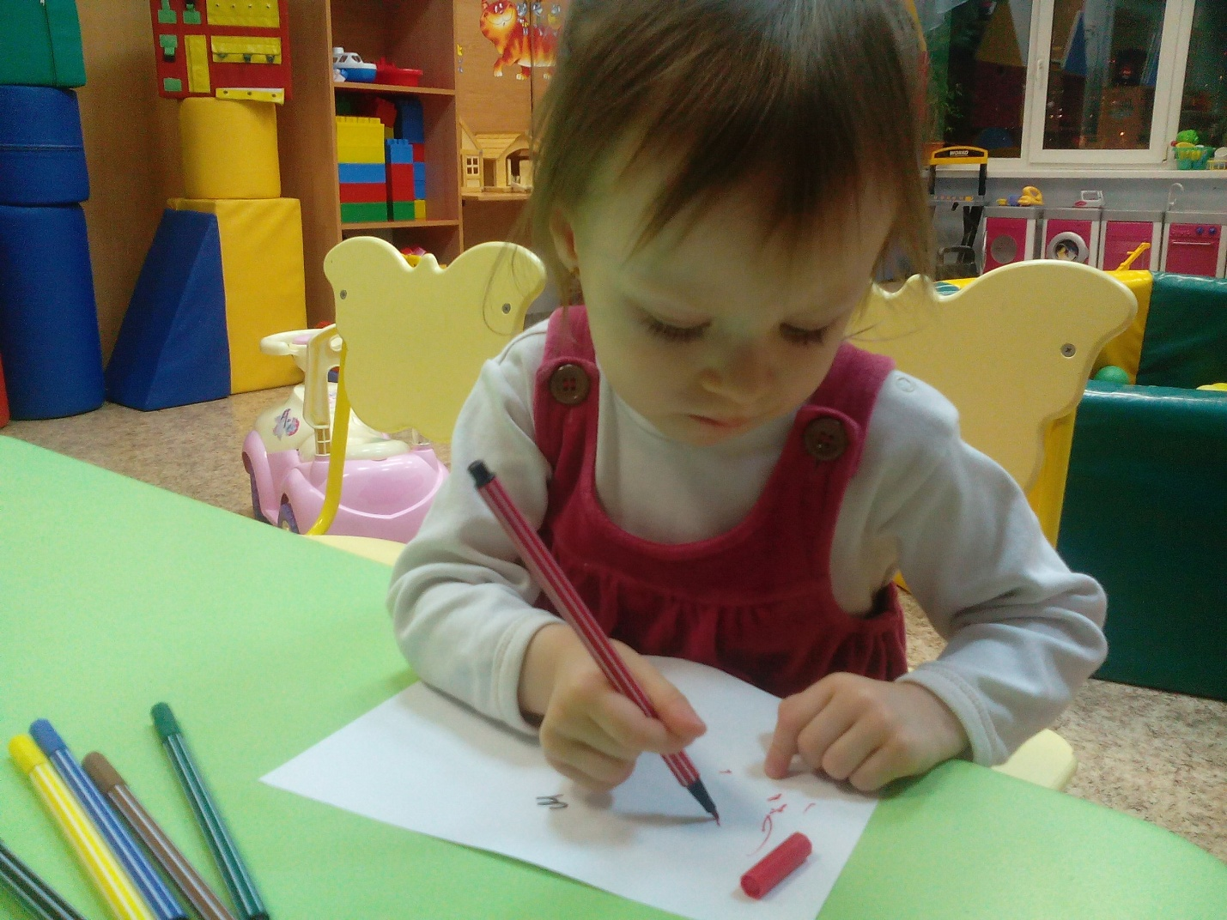

Slide 15
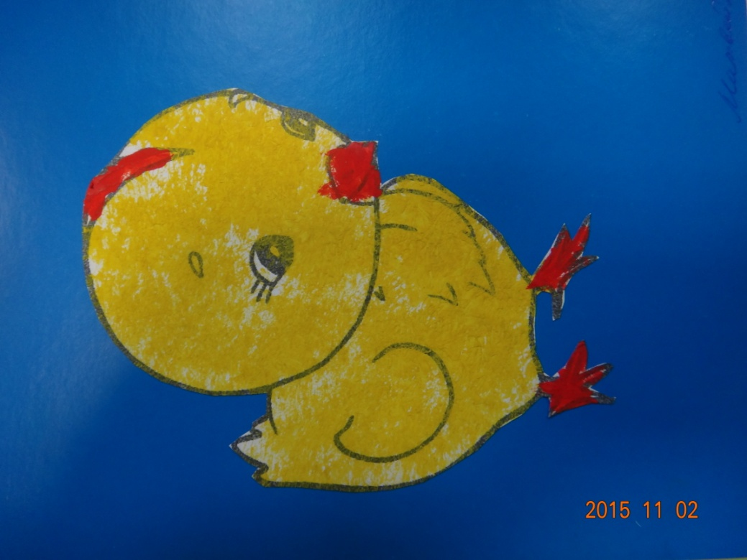
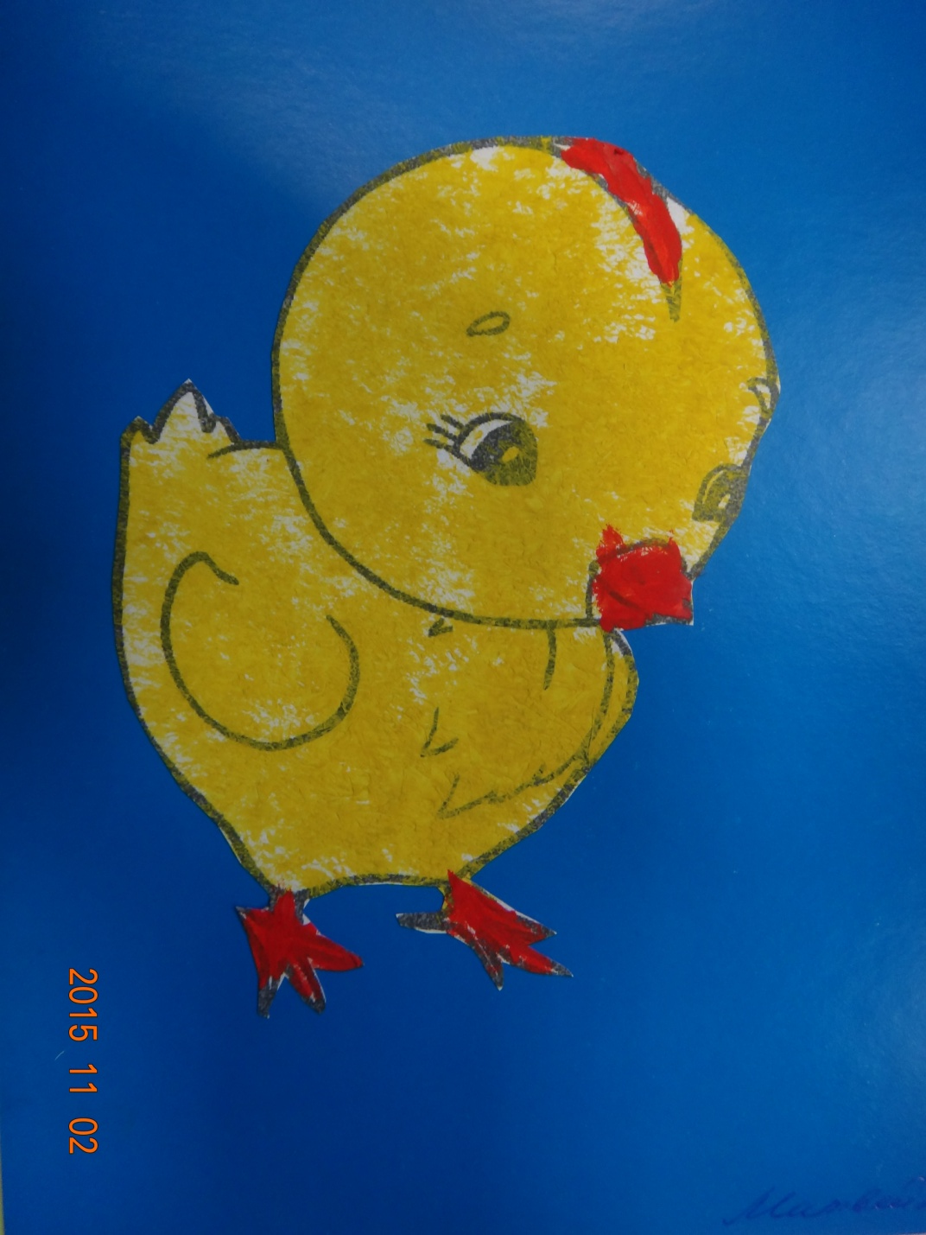

Slide 16
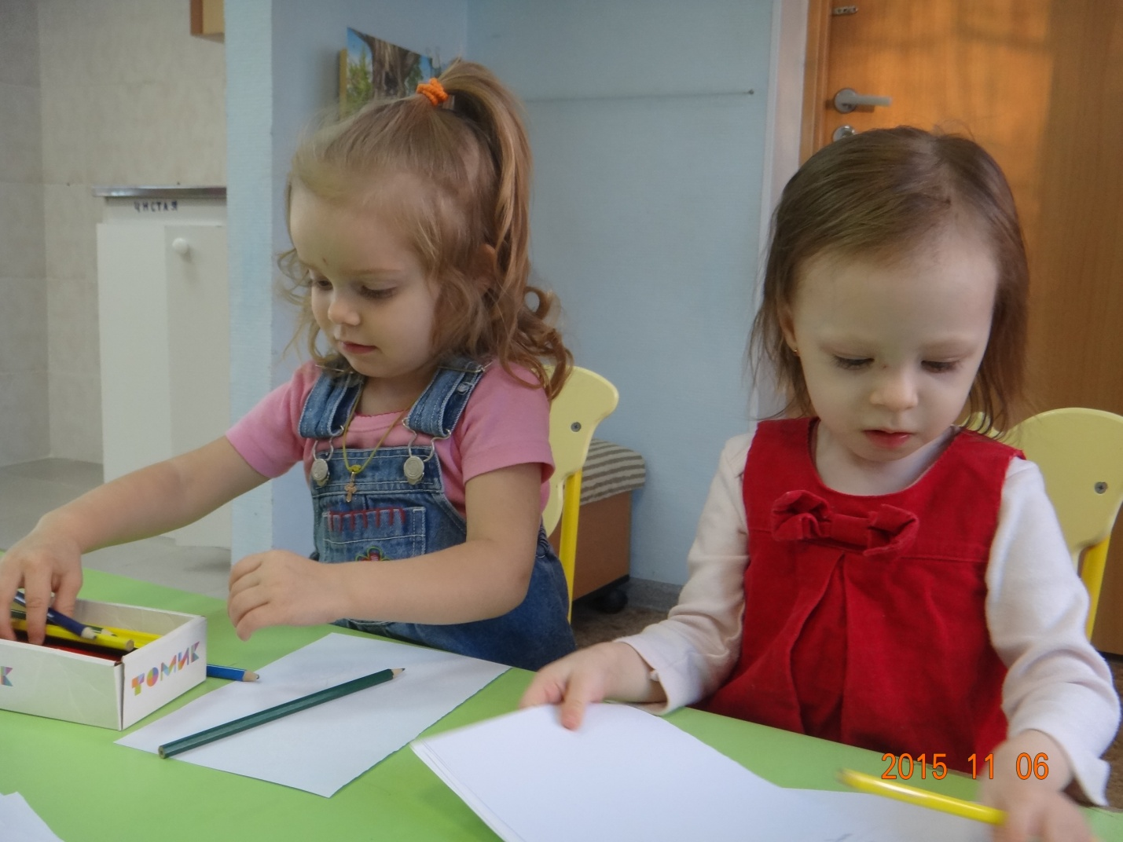

Slide 17
Аппликации доступны с весьма раннего возраста. Если ребенок еще мал, пусть рвет руками картинки из журнала или газеты - как получится

Slide 18
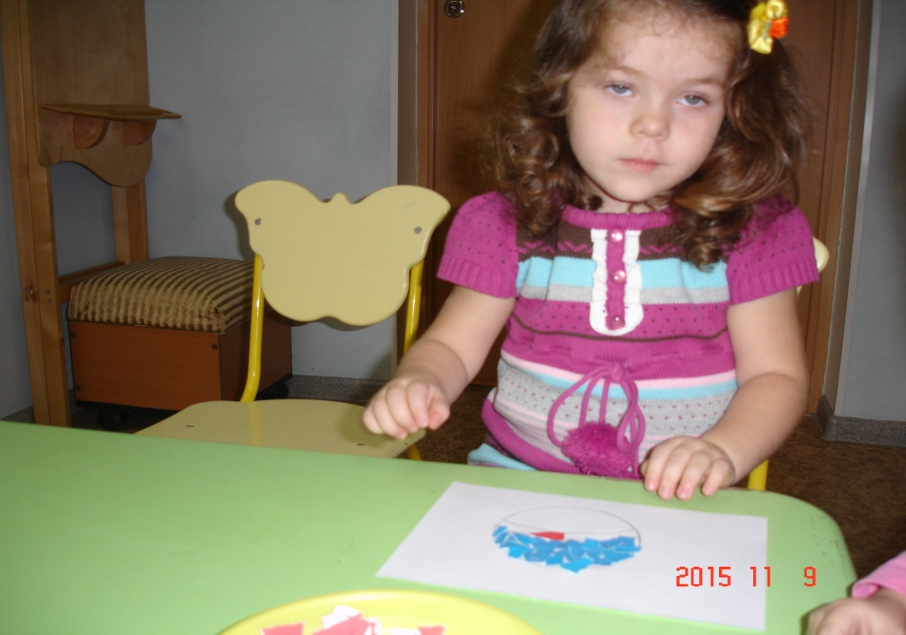

Slide 19
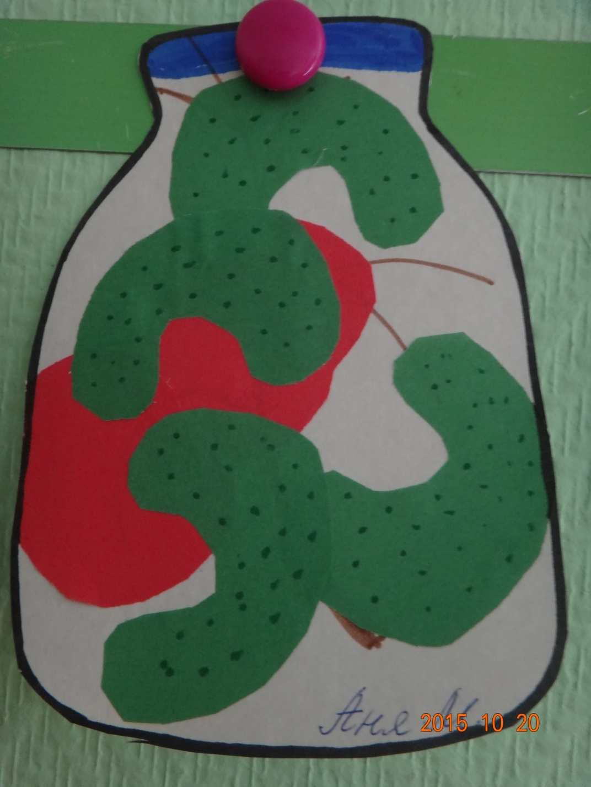

Slide 20
Лепить из пластилина можно начинать уже в 2 года: лепить колбаски, колечки, из каждого маленького кусочка делать лепешку или монетку.

Slide 21
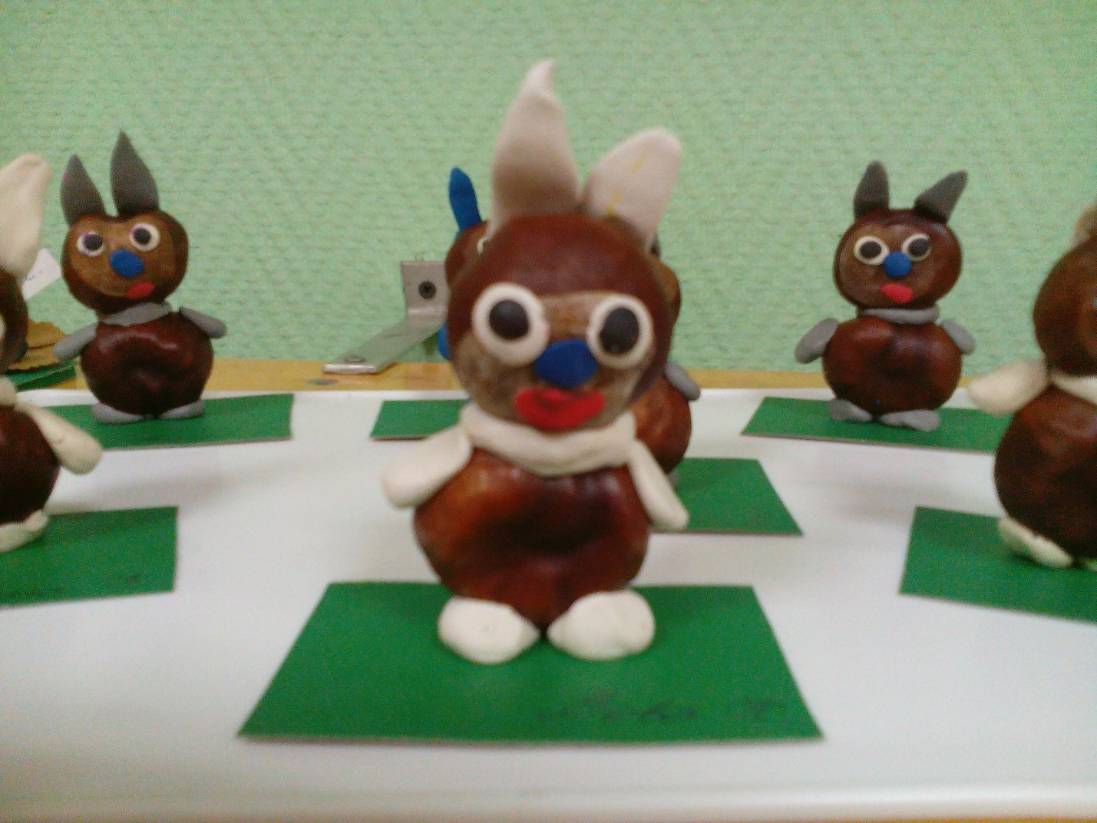

Slide 22
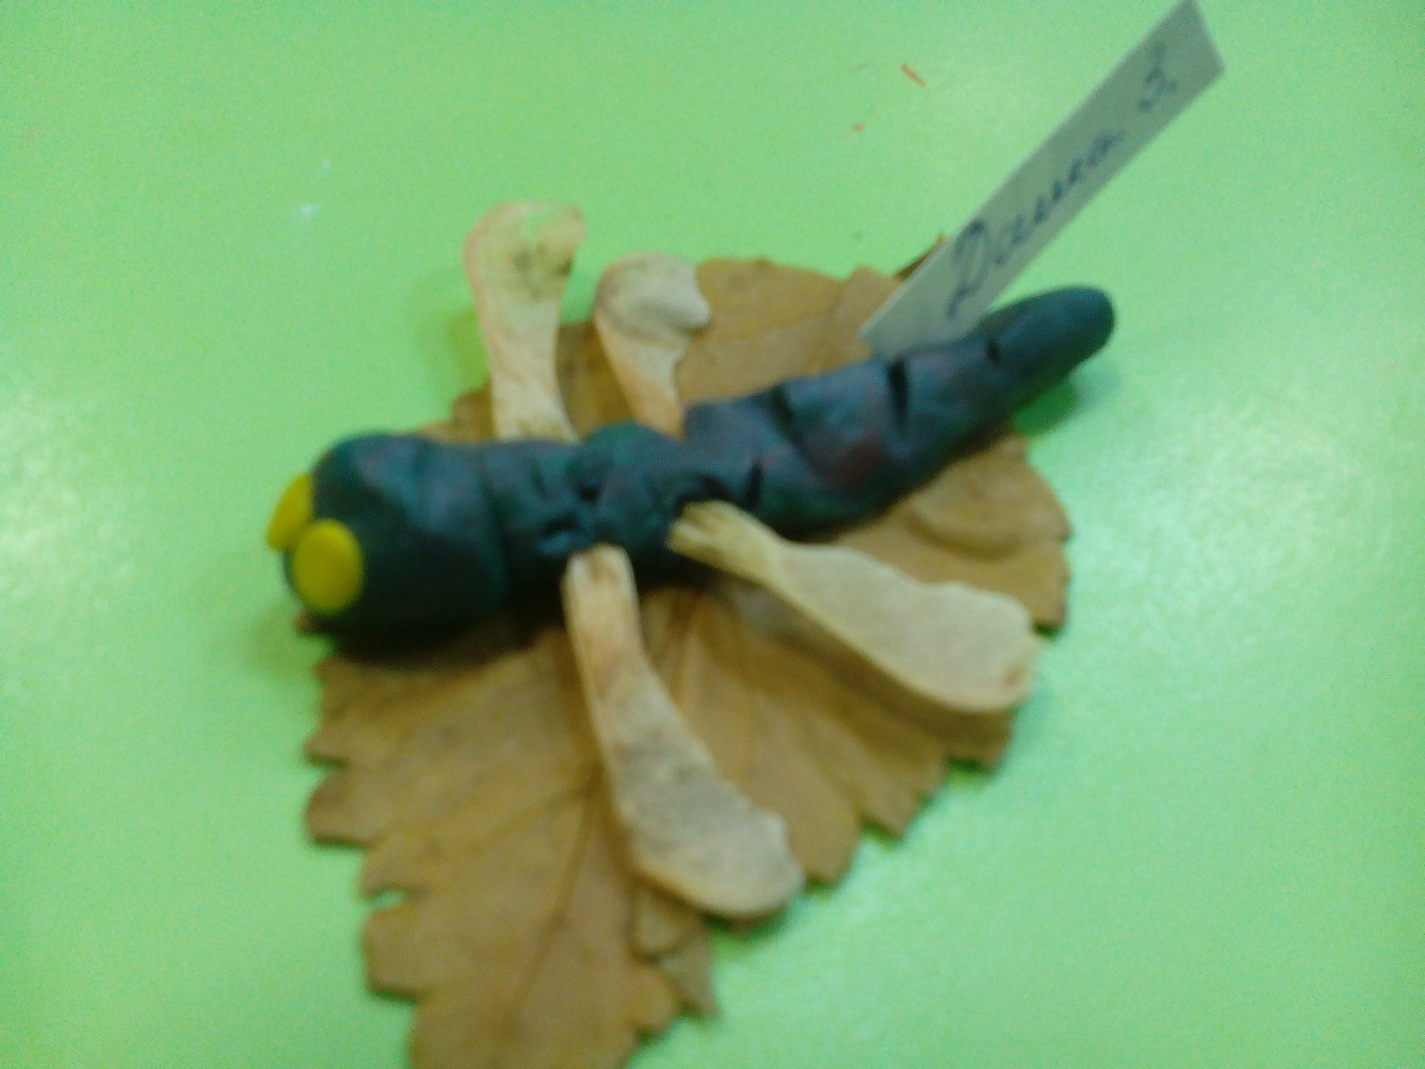

Slide 23
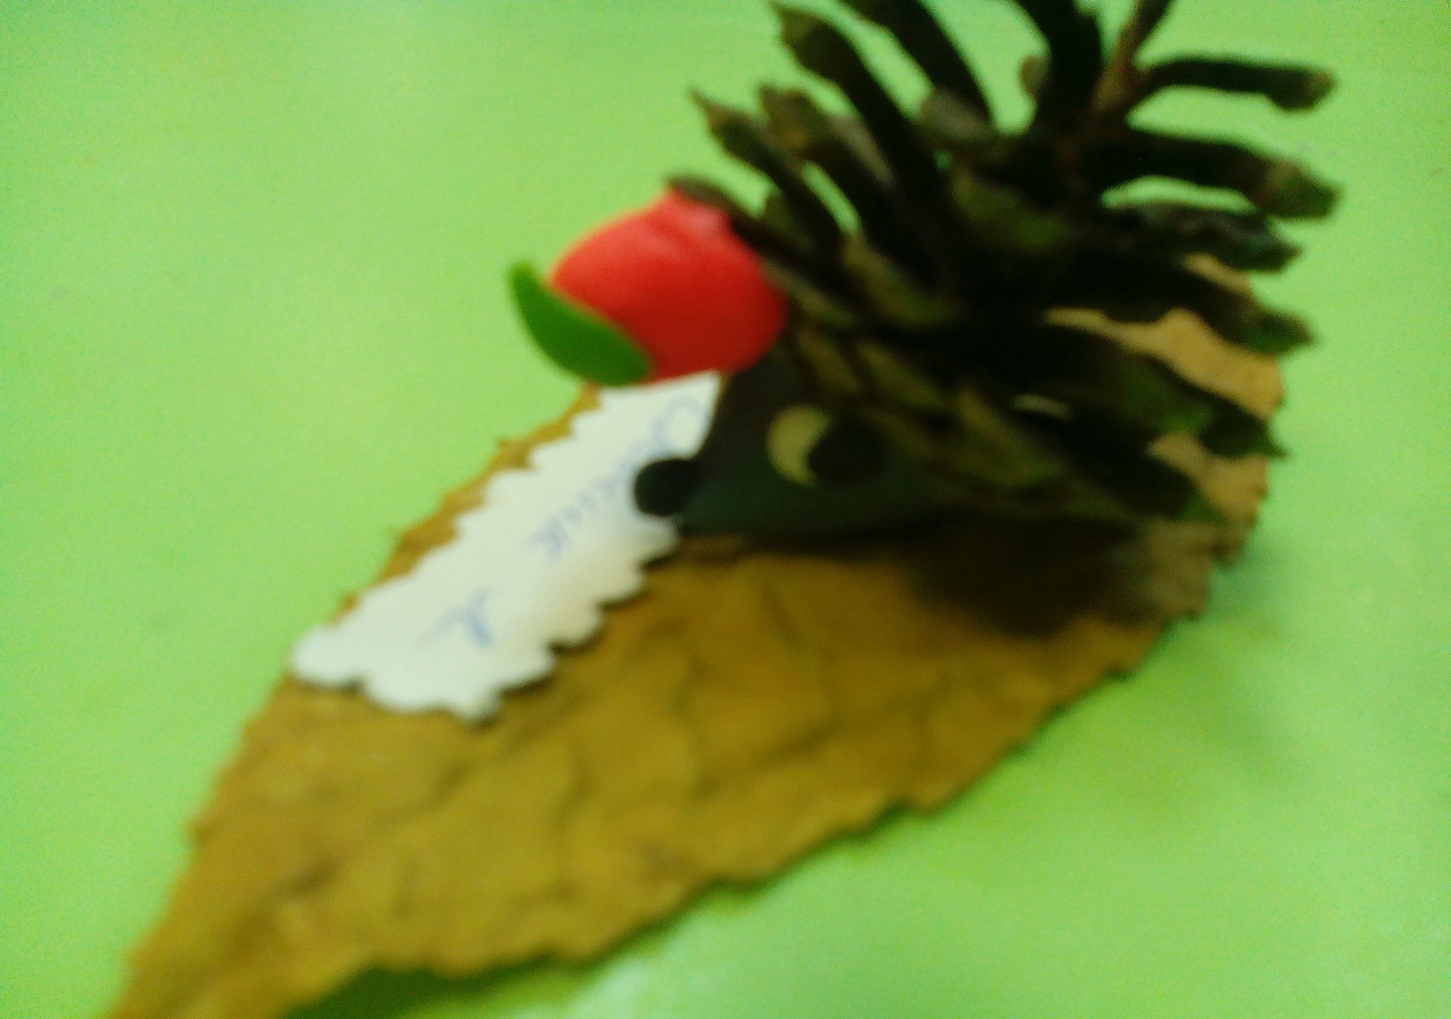

Slide 24
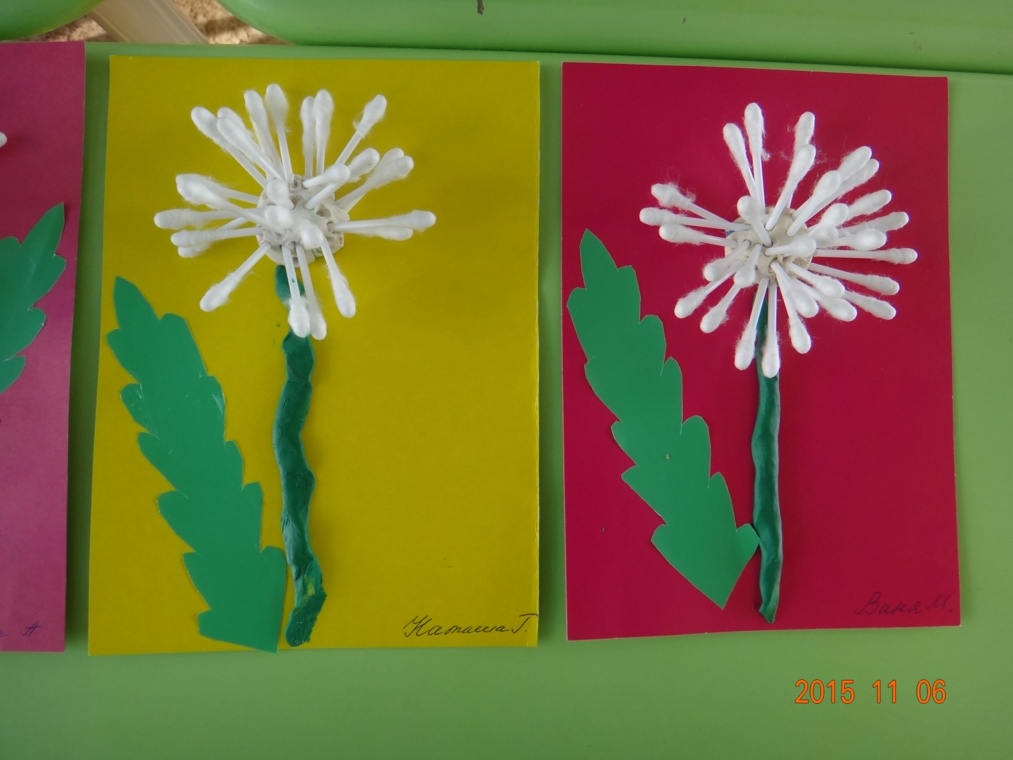
В работе можно использовать бросовый материал, пластилин и бумагу

Slide 25
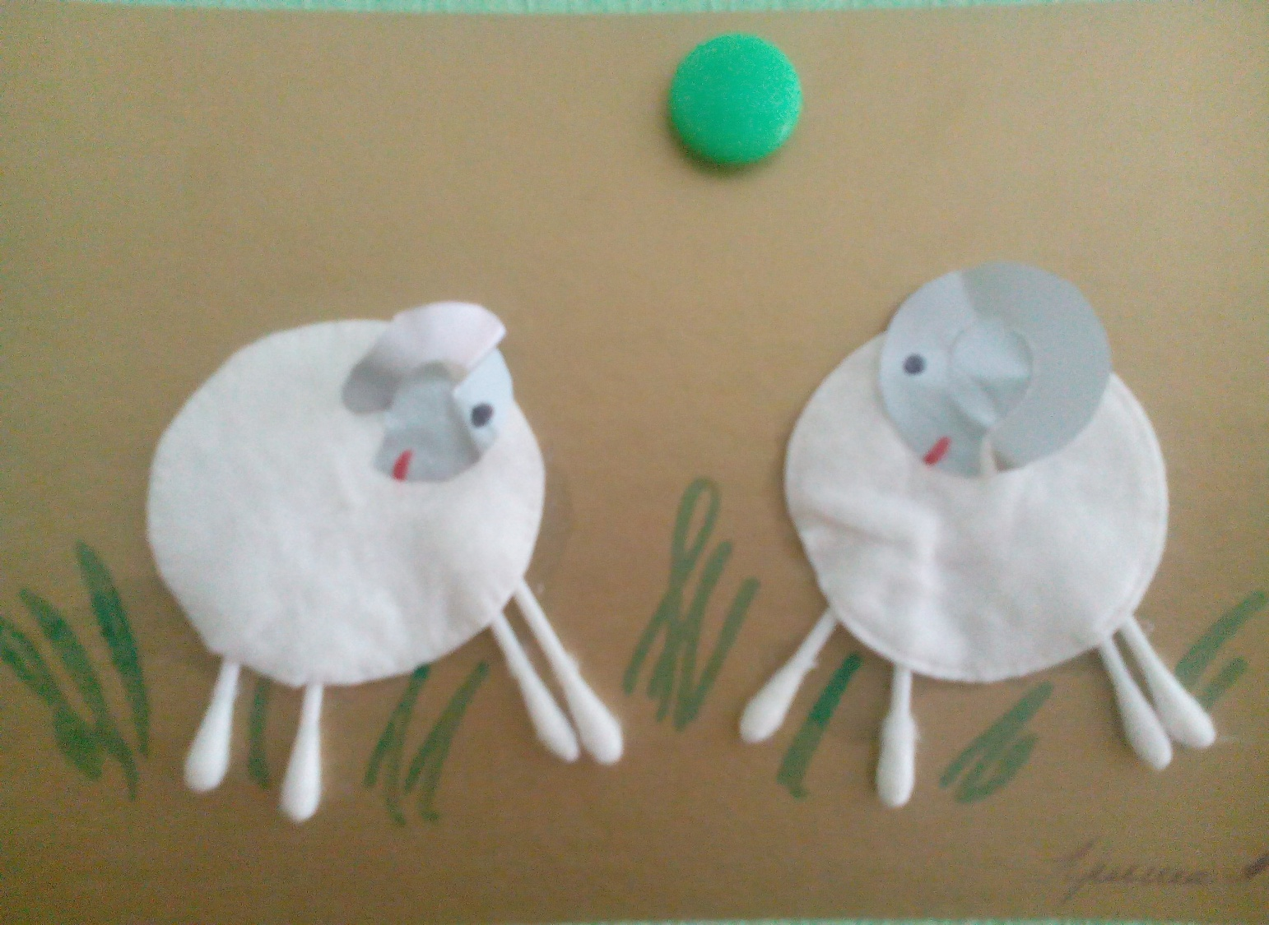

Slide 26
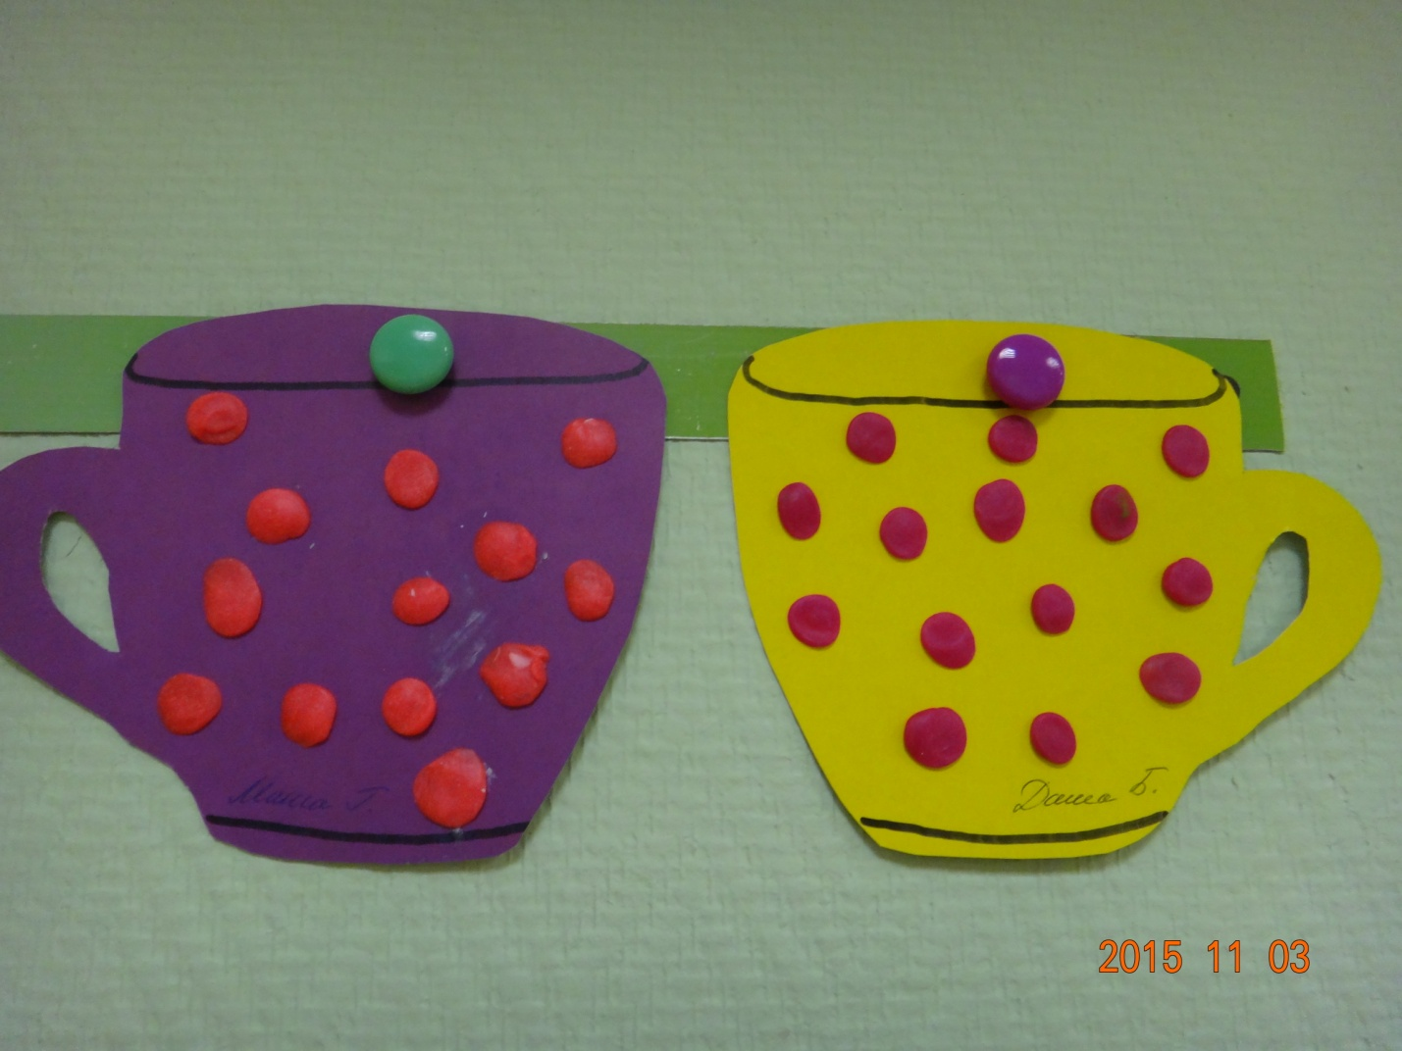

Slide 27
Применение крупе (гороху, рису, манке, гречке и т.д.) можно использовать в мозаике и в других видах деятельности, развивающих мелкую моторику.

Slide 28
Игры с бросовым и природным материалом

Slide 29
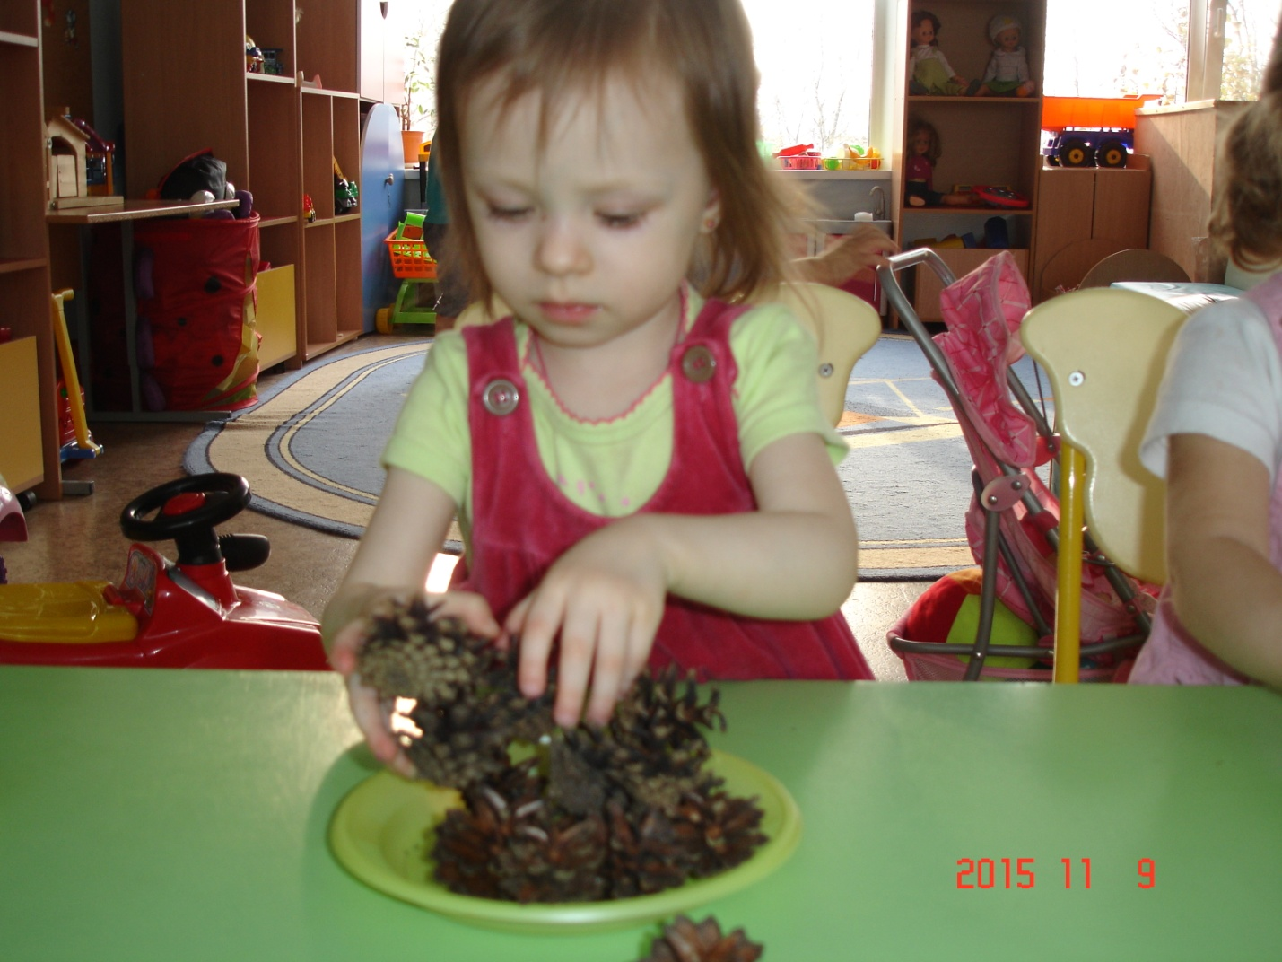

Slide 30
Конструкторы Свободное конструирование - самый простой способ развития у ребёнка пространственного мышления, моторики, творческих потребностей и произвольных действий.

Slide 31
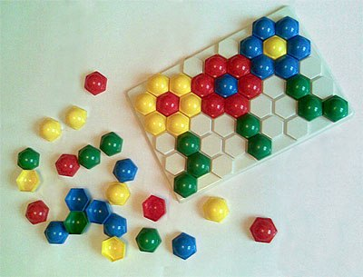
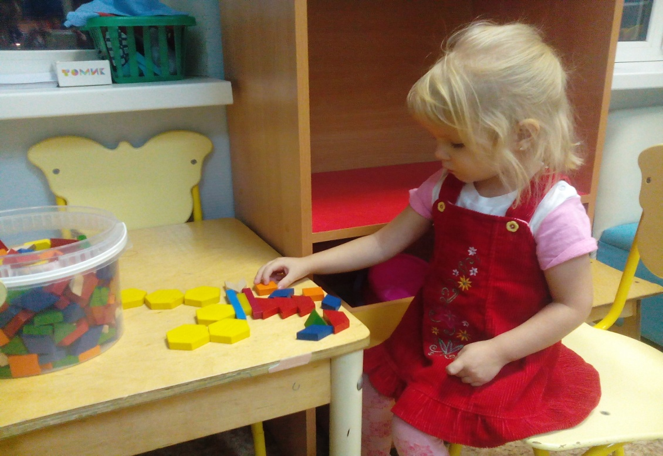
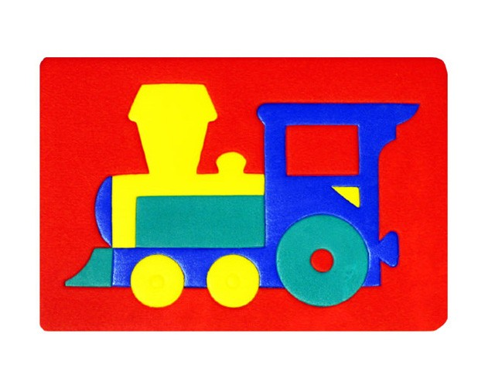

Slide 32
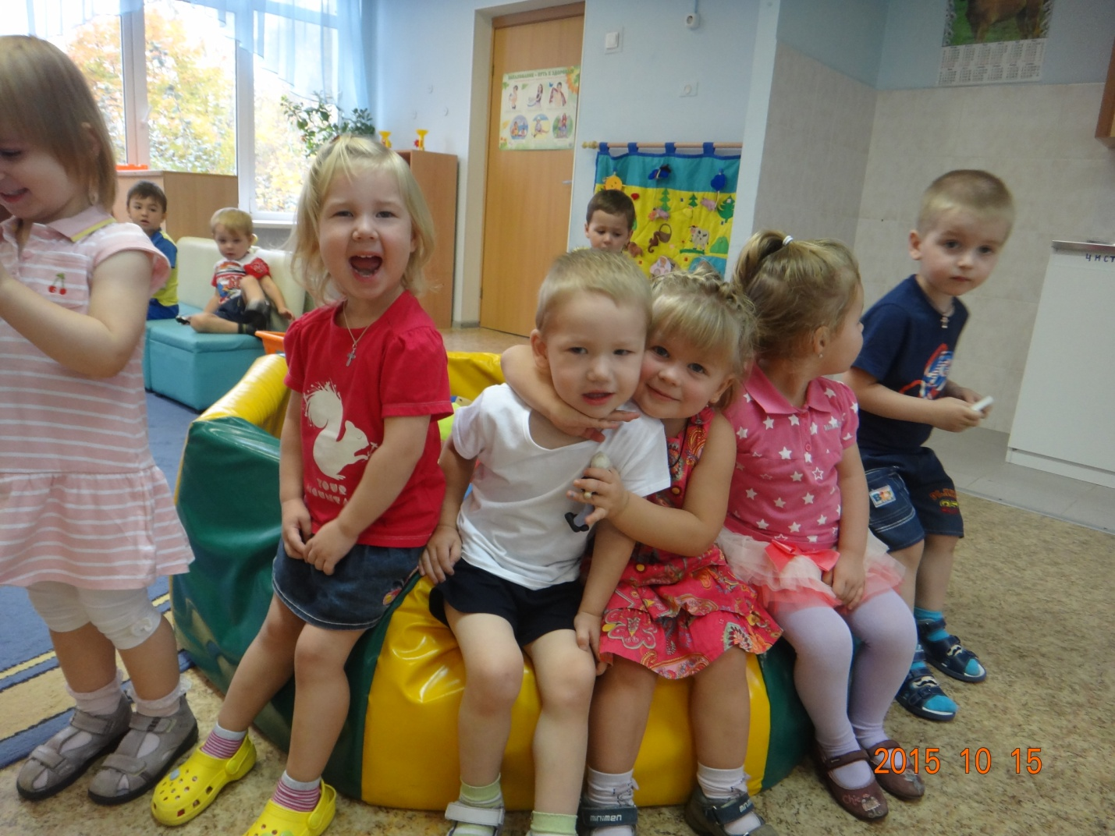
Чтобы заинтересовать ребенка и помочь ему овладеть новой информацией, нужно превратить обучение в игру, не отступать, если задания покажутся трудными, не забывать хвалить ребенка.

Slide 33
Спасибо за внимание!

